Slide 1
Chap 5 CPU调度

Slide 2
内容
基本概念
调度准则
调度算法
多处理器调度
实时调度
算法评估
总结

Slide 3
基本概念
CPU调度（进程调度）是多任务操作系统的基础。
通过多道程序设计得到CPU的最高利用率
CPU-I/O脉冲周期 (CPU–I/O Burst Cycle )- 进程的执行包括进程在CPU上执行和等待I/O

Slide 4

CPU和I/O的交替顺序
Notes:
CPU脉冲串和I/O脉冲串的交替执行序列

Slide 5

CPU使用时间图
Notes:
CPU脉冲时间片的图示

Slide 6
CPU调度程序
选择内存中的就绪进程，并分配CPU给其中之一
CPU调度可能发生在当一个进程:
  1. 从运行转到等待.
  2. 从运行转到就绪.
  3. 从等待转到就绪.
  4. 终止运行.
发生在1、4两种情况下的调度称为非抢占式调度(nonpreemptive) .
其他情况下发生的调度称为抢占式调度(preemptive ).
Notes:
CPU调度程序

Slide 7
调度模块(Dispatcher)
进程调度(分派程序)模块负责将对CPU的控制权转交给由CPU调度程序，包括:
  切换上下文
  切换到用户态
  跳转到用户程序的适当位置并重新运行之
调度时间、分派延迟(Dispatch latency ) – 调度程序终止一个进程的运行并启动另一个进程运行所花的时间.
Notes:
调度程序

Slide 8
调度准则
CPU利用率 – 使CPU尽可能的忙碌
吞吐量 – 单位时间内运行完的进程数
周转时间 – 进程从提交到运行结束的全部时间 ,带权周转时间—周转时间/运行时间
等待时间 – 进程在就绪队列中等待调度的时间片总和
响应时间 – 从进程提出请求到 首次被响应[而不是输出结果]的时间段[在分时系统环境下]
Notes:
衡量调度的标准

Slide 9
优化准则
最大的CPU利用率
最大的吞吐量
最短的周转时间
最短的等待时间
最短的响应时间
Notes:
最优化原则

Slide 10
First-Come First-Served (FCFS) Scheduling
先来先服务调度算法
举例: 进程 区间时间
P₁ 24
P₂ 3
P₃ 3
假定进程到达顺序如下: P₁ , P₂ , P₃ 该调度的Gantt图为:
等待时间： P₁ = 0; P₂ = 24; P₃ = 27
平均等待时间: (0 + 24 + 27)/3 = 17
P₁
P₂
P₃
0
24
27
30

Slide 11
FCFS调度
假定进程到达顺序如下 P₂ , P₃ , P₁ .
该调度的Gantt图为 :
等待时间: P₁ = 6; P₂ = 0; P₃ = 3
平均等待时间 : (6 + 0 + 3)/3 = 3
比前例好得多
此种结果（护航效果convoy effect）产生是由于长进程先于短进程到达
P₂
P₃
P₁
0
3
6
30
Notes:
先来先服务调度（续）

Slide 12
Shortest-Job-First (SJF) Scheduling
短作业优先调度算法
关联到每个进程下次运行的CPU脉冲长度，调度最短的进程
两种模式:
  非抢占式调度 nonpreemptive– 一旦进程拥有CPU，它的使用权限只能在该CPU 脉冲结束后让出.
  抢占式调度 Preemptive –发生在有比当前进程剩余时间片更短的进程到达时，也称为最短剩余时间优先调度Shortest-Remaining-Time-First (SRTF).
SJF是最优的 – 对一组指定的进程而言，它给出了最短的平均等待时间
Notes:
最短作业优先调度

Slide 13
Example of Non-Preemptive SJF
非抢占式SJF例子
进程 到达时间 区间时间
P₁ 0.0 7
P₂ 2.0 4
P₃ 4.0 1
P₄ 5.0 4
SJF (non-preemptive)
平均等待时间 = (0 + 6 + 3 + 7)/4 = 4
P₁
P₃
P₂
P₄
0
3
7
8
12
16

Slide 14
抢占式SJF例子
进程 到达时间 区间时间
P₁ 0.0 7
P₂ 2.0 4
P₃ 4.0 1
P₄ 5.0 4
SJF (preemptive)
平均等待时间 = (9 + 1 + 0 +2)/4 =3
P₁
P₂
P₃
P₂
P₄
P₁
0
2
4
5
7
11
16

Slide 15
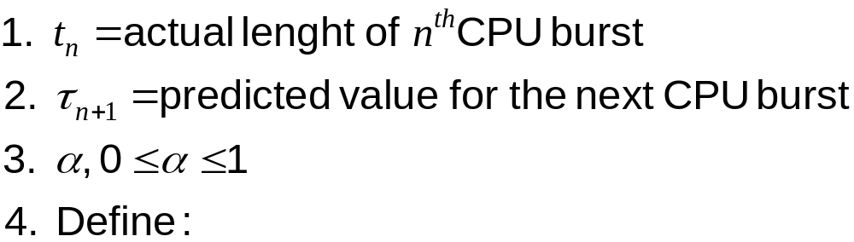
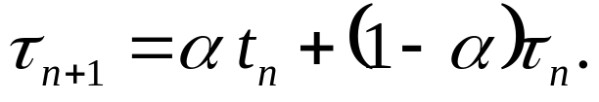
CPU下一次脉冲的探测
其长度只能估计.
可以通过先前的CPU脉冲长度及计算指 数均值进行
Notes:
下一个CPU脉冲长度的确定

Slide 16

预测下个CPU脉冲的长度

Slide 17
指数平均例子
α =0
  τ_{n+1} = τ_{n}
  近来历史没有影响
α =1
  τ_{n+1} = t_{n}
  只有最近的CPU区间才重要
如果扩展公式，得到:
    τ_{n+1} = α t_{n}+(1 - α) α t_{n-1} + …
    +(1 - α )^{j} α t_{n-j} + …
    +(1 - α )^{n+1} τ₀
由于 α 和 (1 - α)都小于或等于1，所以后面项的权值比前面项的权值小

Slide 18
Priority Scheduling
优先级调度
每个进程都有自己的优先数[整数]
CPU分配给最高优先级的进程[假定最小的整数 ≡ 最高的优先级].
  Preemptive（抢占式）
  Nonpreemptive （非抢占式）
SJF是以下一次CPU脉冲长度为优先数的优先级调度
问题 ≡ 饥饿 – 低优先级的可能永远得不到运行.
解决方法 ≡ 老化 – 视进程等待时间的延长提高其优先数.
Notes:
优先级调度

Slide 19
PR例子
进程 优先级 脉冲时间
P₁ 3 10
P₂ 1 1
P₃ 3 2
P₄ 4 1
P₅ 2 5
平均等待时间 = (0 + 5 + 16+18+1)/4 =10
P₂
P₅
P₁
P₃
P₄
0
1
6
16
18
19

Slide 20
Round Robin (RR)
时间片轮转
每个进程将得到小单位的CPU时间[时间片]，通常为10-100毫 秒。时间片用完后，该进程将被抢占并插入就绪队列末尾.
假定就绪队列中有n个进程、时间片为q, 则每个进程每次得到1/n的、不超过q单位的成块CPU时间，没有任何一个进程的等待时间会超过(n-1) q单位.
特性
  q 大 ⇒ FIFO
  q 小 ⇒ q相对于切换上下文的时间而言必须足够长，否则将导致系统开销过大.
Notes:
时间片轮转

Slide 21
时间片为20的RR例子
进程 脉冲时间
P₁ 53
P₂ 17
P₃ 68
P₄ 24
Gantt图如下:
典型的说，RR的平均周转时间比SJF长，但响应时间要短一些.
P₁
P₂
P₃
P₄
P₁
P₃
P₄
P₁
P₃
P₃
0
20
37
57
77
97
117
121
134
154
162

Slide 22

小时间片增加上下文切换时间

Slide 23

时间片和周转时间的关系

Slide 24
Multilevel Queue
多级队列
就绪队列分为:
  前台[交互式]
  后台[批处理]
每个队列有自己的调度算法
前台 – RR
后台 – FCFS
调度须在队列间进行.
  固定优先级调度，即前台运行完后再运行后台。有可能产生饥饿.
  给定时间片调度，即每个队列得到一定的CPU时间，进程在给定时间内执行；如，80%的时间执行前台的RR调度，20%的时间执行后台的FCFS调度
Notes:
多级队列

Slide 25

Multilevel Queue Scheduling
多级队列调度

Slide 26
Multilevel Feedback Queue
多级反馈队列调度
进程能在不同的队列间移动；可实现老化.
多级反馈队列调度程序由以下参数定义:
  队列数
  每一队列的调度算法
  决定进程升级的方法
  决定进程降级的方法
  决定需要服务的进程将进入哪个队列的方法
Notes:
多级反馈队列调度

Slide 27

Multilevel Feedback Queues
多级反馈队列调度

Slide 28

多级反馈队列调度例子
三个队列:
  Q₀ – 时间片为8毫秒
  Q₁ –时间片为16毫秒
  Q₂ – FCFS
调度
  新的作业进入FCFS的Q₀队列，它得到CPU时能使用8毫秒，如果它不能在8毫秒内完成，将移动到队列Q₁ .
  作业在Q₁仍将作为FCFS调度，能使用附加的16毫秒，如果它还不能完成，将被抢占，移至队列Q₂ .
Notes:
多级反馈队列实例

Slide 29
多处理器调度
多个CPU可用时，CPU调度将更为复杂.
多处理器内的同类处理器.
负载共享
对称多处理器 (SMP) – 每个处理器决定自己的调度方案
非对称多处理器(ASMP) – 仅一个处理器能处理系统数据结构，这就减轻了对数据的共享需求
Notes:
多处理器调度

Slide 30
Real-Time Scheduling
实时调度
硬实时系统 (hard real-time)– 用于实现要求在给定的时间内执行完关键进程的场合
软实时计算(soft real-time) – 当要求临界进程得到比其他进程更高的优先级时使用
Notes:
实时调度

Slide 31
线程调度
局部调度(Local Scheduling) – 线程库怎样决定将哪个线程列入有效的轻量级进程LWP
全局调度 (Global Scheduling) – 内核怎样决定下一个运行的内核线程
Notes:
线程调度

Slide 32

调度响应时间
Notes:
调度响应时间

Slide 33
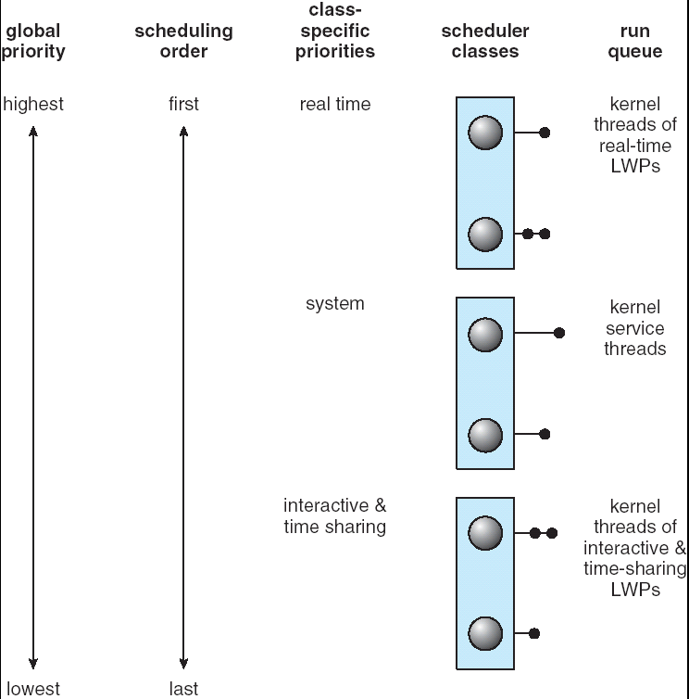
Solaris 2 调度

Slide 34

Windows XP 优先数

Slide 35
Linux 调度
两种算法: 分时和实时
分时
  基于优先级信用值– 最多信用值的进程是下一个被调度的
  当定时器到时间，信用值被扣除
  当 credit = 0, 另一个进程被选中
  当所有进程的credit = 0, 重新计算信用值
    考虑的因素包括优先级和历史值
实时
  软实时
  Posix.1b 兼容 – 两个类别
    FCFS 和 RR
    最高优先级总是最先运行

Slide 36

优先级和时间片长度的关系

Slide 37

根据优先级索引的任务列表

Slide 38
算法评估
确定性建模法 – 精确预定作业量，并定义该作业量在每个算法上执行的情况
排队模型
模拟
Notes:
算法评价

Slide 39

通过模拟CPU调度程序来评价
Notes:
通过模仿CPU调度程序来评价

Slide 40
总结
CPU 调度是多道程序操作系统的基础。通过在进程间切换CPU，操作系统能够提高计算机的生产效率。本章中，我们介绍了基本调度概念，并展示了多个不同的CPU调度算法。还研究了为特定系统选择算法的问题。FCFS, SJF, RR, PR和其他调度算法应该为同学们所掌握。这是第一次接触资源分配和调度，因此理解如何这些算法如何运行很重要的。

Slide 41
作业
P187
5.4 5.5 5.9

